Slide 1



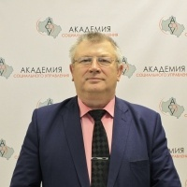
АСОУ
КАФЕДРА КОМПЛЕКСНОЙ БЕЗОПАСНОСТИ
и
ФИЗИЧЕСКОЙ КУЛЬТУРЫ
тел. : 8 (499) 798-00-78; kaf.kombez@asou-mo.ru
СТАРШИЙ ПРЕПОДАВАТЕЛЬ НИКИТИН ВИКТОР ВАСИЛЬЕВИЧ
Тел.: +7 917-529-89-83 NIKITINMVD@RAMBLER.RU
«Актуальность антитеррористической защищенности образовательных организаций. Вопросы профилактики терроризма».

Slide 2
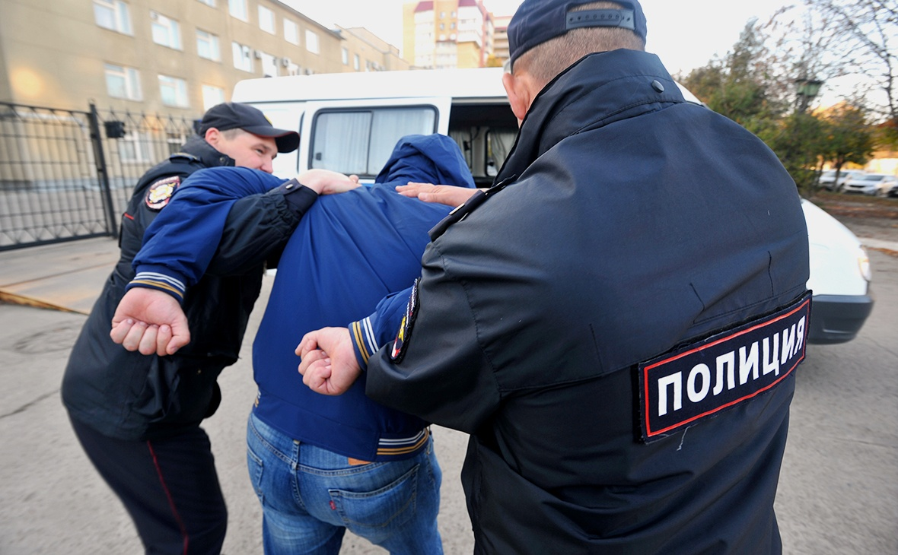
АСОУ
КАФЕДРА КОМПЛЕКСНОЙ БЕЗОПАСНОСТИ И ФИЗИЧЕСКОЙ КУЛЬТУРЫ
Необходимо отметить, что только в январе-марте прошедшего 2022 года МВД России выявило более 3 тыс. случаев ложных сообщений о терактах, по каждому факту возбуждено уголовное дело. Анализ статистики о преступлениях по ст. 207 УК РФ («Заведомо ложное сообщение об акте терроризма») позволяет сделать вывод, что с начала специальной военной операции на территории Украины число зарегистрированных российскими правоохранительными органами заведомо ложных сообщений об актах терроризма резко возросло.
«Так, с 1 января по 24 февраля 2022 года следственными органами МВД России возбуждено порядка 1 тыс. 200 уголовных дел по признакам вышеуказанных преступлений. А за период с 24 февраля по 25 марта 2022 года, всего за один месяц, количество ложных сообщений о терактах составило 2 тыс. 172, то есть криминальная активность в этом направлении увеличилась более чем в три раза. Число зарегистрированных преступлений по статье «Заведомо ложное сообщение об акте терроризма» в прошлом году подскочило до 23 тыс. Это больше чем в десять раз по сравнению с предыдущими годами.
Notes:
Старший преподаватель кафедры комплексной безопасности и физической культуры АСОУ Никитин Виктор Васильевич

Slide 3
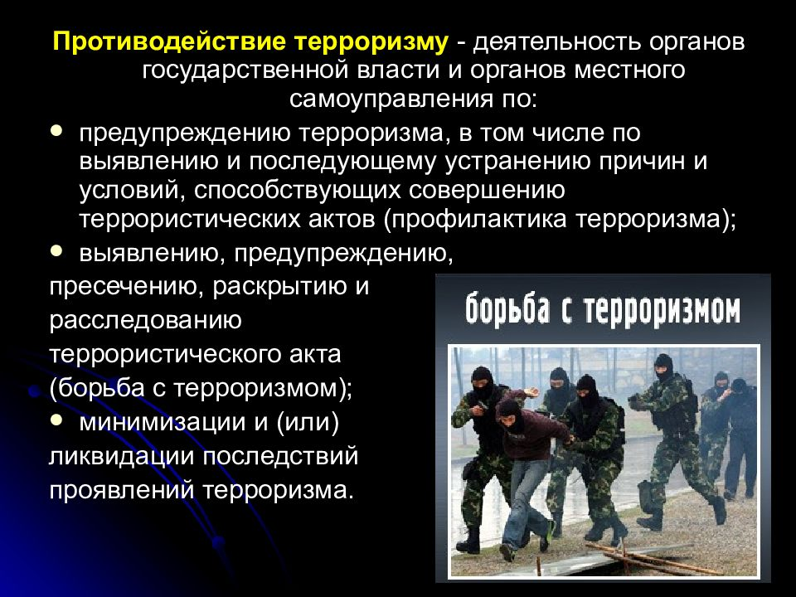
АСОУ
КАФЕДРА КОМПЛЕКСНОЙ БЕЗОПАСНОСТИ И ФИЗИЧЕСКОЙ КУЛЬТУРЫ
У МВД России есть информация о том, что такая деятельность целенаправленно организуется и координируется вооруженными силами и спецслужбами Украины и нацелена на дестабилизацию общественно-политической обстановки в России, нарушение нормальной жизнедеятельности граждан, воспрепятствование функционированию государственных органов, учреждений, организаций и предприятий, в том числе и образовательных организаций, а также отвлечение сотрудников российских правоохранительных органов.
Есть основания полагать, что в ближайшее время активность преступников, связанная с распространением ложных предупреждений о терактах, продолжит расти.
В ходе мониторинга сети Интернет установлено, что вооруженные силы Украины приступили к созданию кол-центров, специально предназначенных для телефонного терроризма на территории нашей страны, и в настоящее время для работы в них по объявлениям набирают сотрудников со знанием русского языка. Причем среди требований к соискателям обозначены мотивированность и желание отомстить России».
Notes:
Старший преподаватель кафедры комплексной безопасности и физической культуры АСОУ Никитин Виктор Васильевич

Slide 4
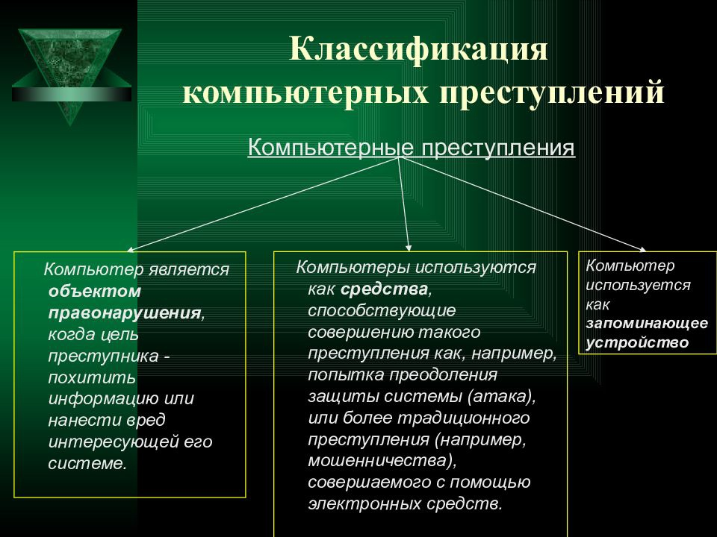
АСОУ
КАФЕДРА КОМПЛЕКСНОЙ БЕЗОПАСНОСТИ И ФИЗИЧЕСКОЙ КУЛЬТУРЫ
Полиция Российской Федерации принимает исчерпывающие меры реагирования на угрозы. Для координации усилий профильных служб в МВД РФ создана рабочая группа. В территориальные органы внутренних дел направлены рекомендации относительно порядка документирования таких преступлений и взаимодействия оперативных и следственных подразделений.
Все факты заведомо ложных сообщений об актах терроризма тщательно фиксируют, по каждому из них возбуждается уголовное дело. Ведется работа по деанонимизации и установлению личностей лжеминеров. Сведения об используемых преступниками доменах сайтов и адресах электронной почты, телефонных номерах, а также IP-адресах, заносятся в учеты и анализируется.
Notes:
Старший преподаватель кафедры комплексной безопасности и физической культуры АСОУ Никитин Виктор Васильевич

Slide 5
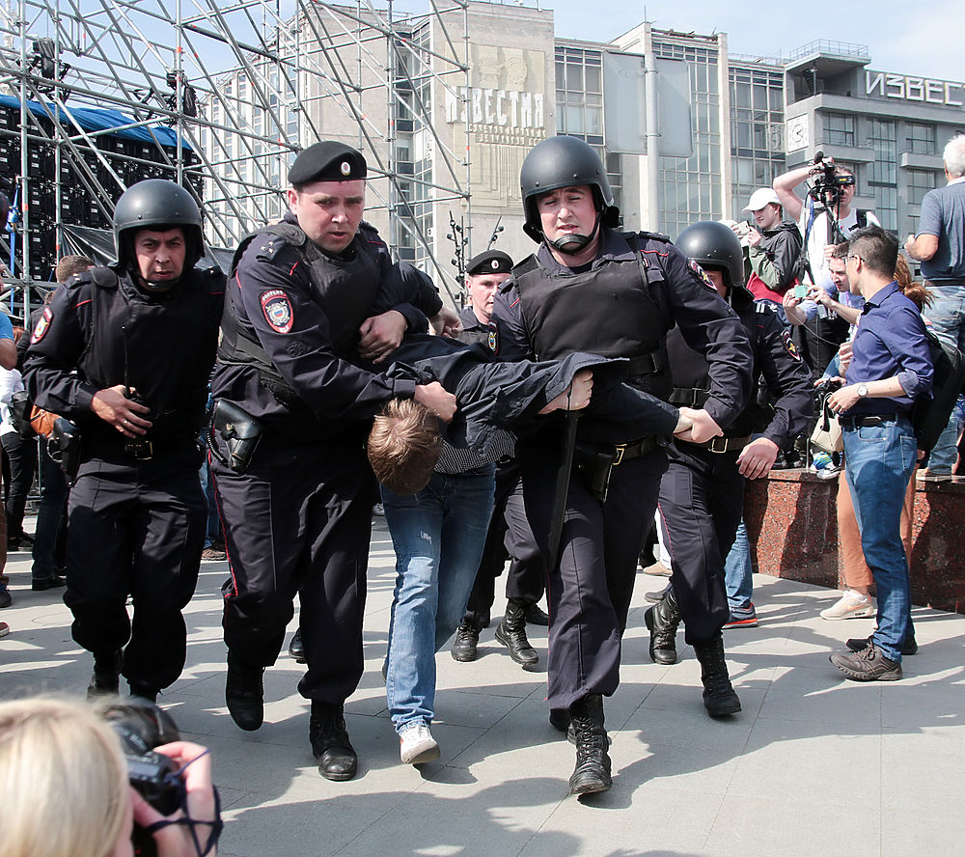
АСОУ
КАФЕДРА КОМПЛЕКСНОЙ БЕЗОПАСНОСТИ И ФИЗИЧЕСКОЙ КУЛЬТУРЫ
«Один из примеров - задержание в марте прошедшего года сотрудниками МВД России и ФСБ России совместно с белорусскими коллегами на территории двух государств участников организованной группы, которые подозреваются в серии преступлений, предусмотренных ч. 2 ст. 207 УК РФ. Предварительно установлено, что молодые люди в возрасте от 13 лет до 21 года за денежное вознаграждение принимали заказы на отправку сообщений о минировании объектов на территории России, Беларуси и других государств. Только за три месяца 2022 года участниками группы было сделано более 80 заведомо ложных сообщений о терактах», - сообщили в пресс-центре.
Как предупредили в МВД России, лица, причастные к ложным сообщениям о терактах, в том числе сотрудники кол-центров, будут привлекаться к предусмотренной законами РФ ответственности. Злоумышленникам грозит до 10 лет лишения свободы.
Ссылка на материал: https://www.mskagency.ru/materials/3204305
Notes:
Старший преподаватель кафедры комплексной безопасности и физической культуры АСОУ Никитин Виктор Васильевич

Slide 6
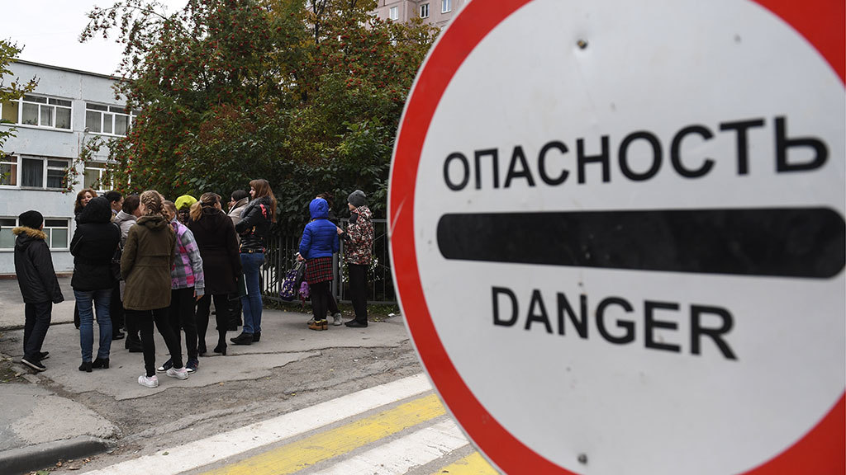
АСОУ
КАФЕДРА КОМПЛЕКСНОЙ БЕЗОПАСНОСТИ И ФИЗИЧЕСКОЙ КУЛЬТУРЫ
Количество лжеминирований школ с января по апрель 2023 г. возросло на 43% по сравнению с аналогичным периодом прошлого года, на основе сообщений региональных СМИ. Только за три с половиной месяца текущего года стало известно о 96 случаях ложного минирования учебных заведений, в то время как за аналогичный период 2022 г. было 67 инцидентов.
В 2023 г. на первом месте по случаям лжеминирования оказалась Ленинградская область и Санкт-Петербург – в сумме семь случаев, следом расположились Нижегородская, Брянская, Челябинская области и Красноярский край – по пять случаев. Все инциденты проходили по традиционной схеме: сначала школа получает рассылку от анонима, после чего детей эвакуируют из здания, в котором начинают работу сотрудники МЧС, МВД и другие специалисты.
Notes:
Старший преподаватель кафедры комплексной безопасности и физической культуры АСОУ Никитин Виктор Васильевич

Slide 7
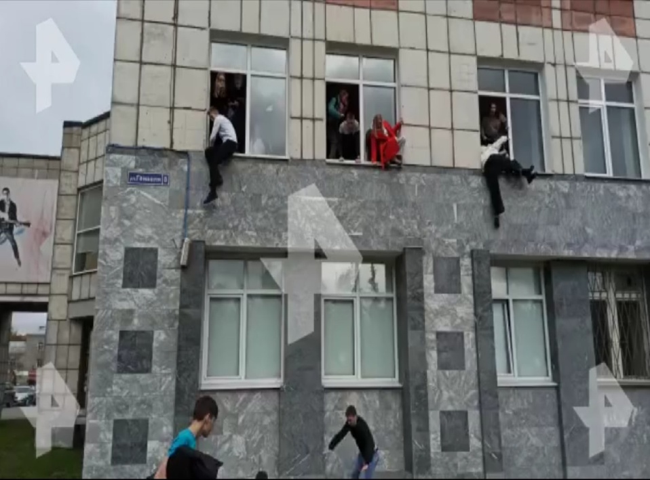
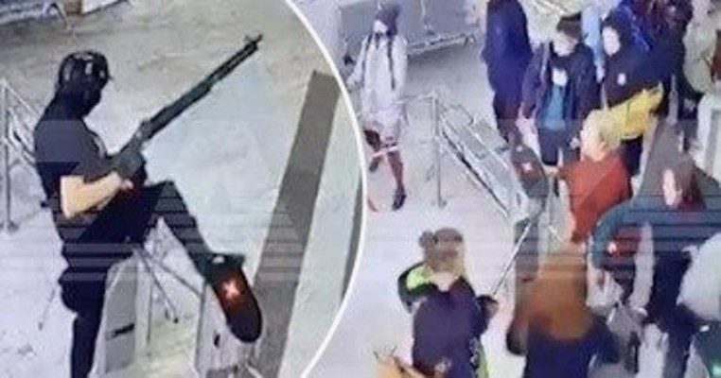
АСОУ
КАФЕДРА КОМПЛЕКСНОЙ БЕЗОПАСНОСТИ И ФИЗИЧЕСКОЙ КУЛЬТУРЫ
С 2014 года в России произошло как минимум 29 нападений с участием школьников и подростков — такие случаи происходили в каждом третьем регионе. Жертвами этих инцидентов стали 33 человека, еще 137 пострадали. Большая часть (21 человек) погибла при массовой стрельбе в Керченском политехническом колледже, которую устроил Владислав Росляков осенью 2018 года. К жертвам привели еще пять нападений, остальные закончились без погибших. В основном атаки совершали в образовательных учреждениях — школах или колледжах, три теракта произошли в зданиях правоохранительных органов.
Таких случаев могло бы быть по крайней мере в три с половиной раза больше — почти сто. С 2013 года спецслужбы отчитались как минимум о 69 спланированных подростками нападениях, которые удалось пресечь, о большей части (63) — за последние два года. Активнее всего сотрудники правоохранительных органов работают в Красноярском крае — за это время стало известно о трех неудавшихся атаках в этом регионе. В большинстве случаев у подростков, которые планировали нападение, находили взрывные устройства, против них возбуждали дела о подготовке к убийству или теракту.
Notes:
Старший преподаватель кафедры комплексной безопасности и физической культуры АСОУ Никитин Виктор Васильевич

Slide 8
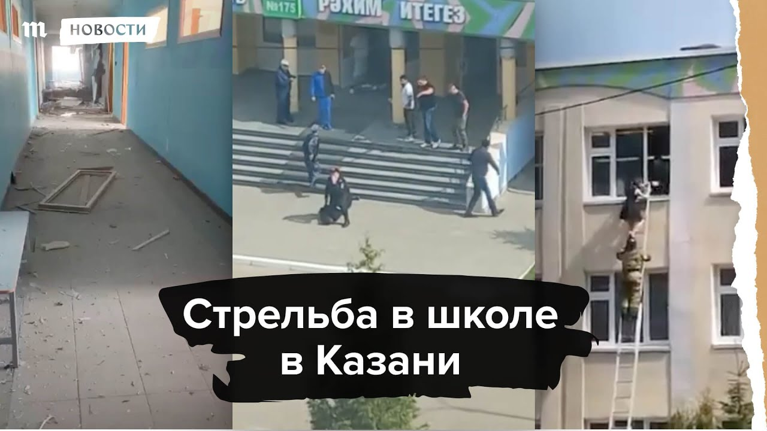
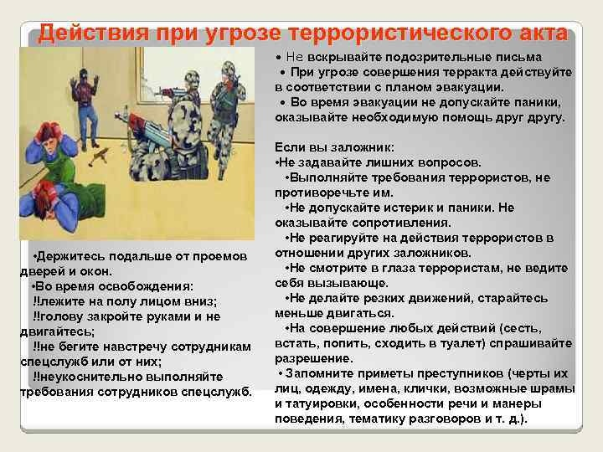
АСОУ
КАФЕДРА КОМПЛЕКСНОЙ БЕЗОПАСНОСТИ И ФИЗИЧЕСКОЙ КУЛЬТУРЫ
94 случая нападения на школы и вузы в России пресекли сотрудники Федеральной службы безопасности при взаимодействии с коллегами из других ведомств. Преступления готовили последователи различных деструктивных идеологий, которые активно продвигают в закрытых интернет-сообществах зарубежные модераторы. Речь, в частности, о сторонниках так называемого "Колумбайна" и скулшутинга. В России давно требуют признать эти сообщества экстремистскими и даже террористическими, ведь подростков посредством различных роликов и призывов целенаправленно вербуют и втягивают в криминал. Российским спецслужбам удалось удержать больше 10 тысяч школьников от совершения преступлений на этапе втягивания в деструктивную идеологию. Родители детей сейчас благодарят правоохранителей и психологов за оперативную реакцию. Что говорят сами школьники, ставшие жертвами плохих идей? И почему в борьбе с этими преступлениями важно объединять усилия всем? Попытки дестабилизировать обстановку в стране руками несовершеннолетних не могли остаться без внимания спецслужб. По мнению специалистов, в российский сегмент интернета идеология массовых расправ в учебных заведениях продолжает проникать. Зарубежные модераторы словно специально создают разветленную сеть сообществ – пропагандируют криминальный образ жизни, героизируют убийц и маньяков. В группы с деструктивным контентом вовлечены миллионы подростков. Сначала юмористические картинки, потом прямые призывы к насилию.
Notes:
Старший преподаватель кафедры комплексной безопасности и физической культуры АСОУ Никитин Виктор Васильевич

Slide 9
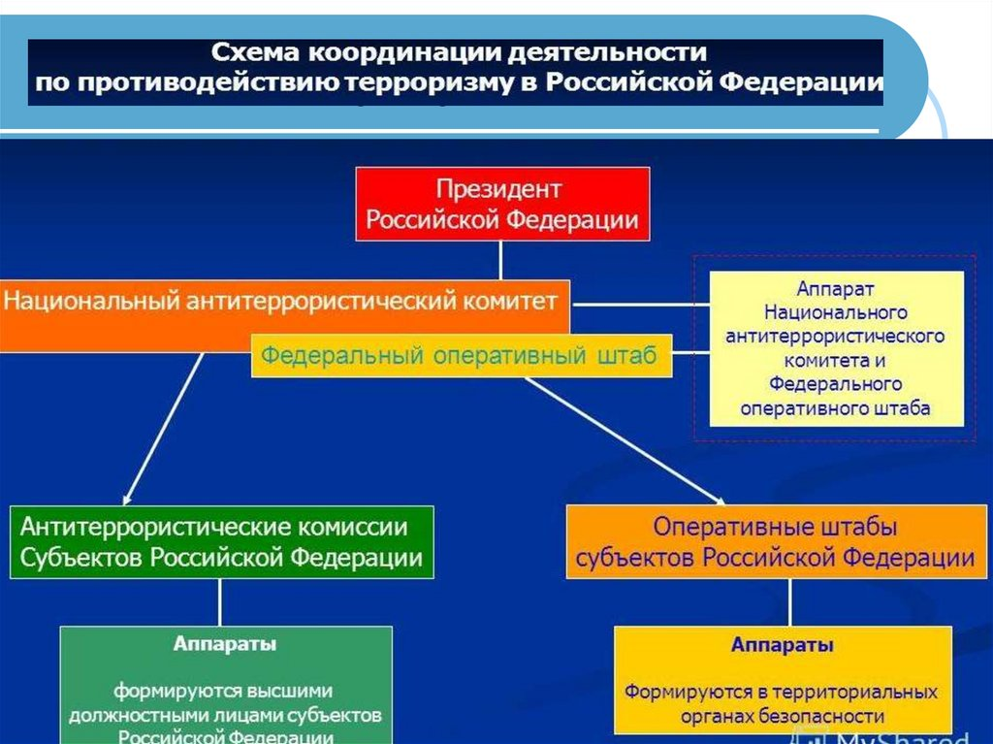
АСОУ
КАФЕДРА КОМПЛЕКСНОЙ БЕЗОПАСНОСТИ И ФИЗИЧЕСКОЙ КУЛЬТУРЫ
Полицейские за минувшие пять лет пресекли полсотни нападений на учебные заведения в России на стадии приготовления. Об этом 20 марта текущего года сообщает ТАСС со ссылкой на главу МВД РФ Владимира Колокольцева. По его словам, предупредить трагедии достаточно сложно без своевременного выявления причин девиантного поведения. Важна поддержка специалистов органов образования и здравоохранения.
В Центре общественных связей ФСБ сообщили, что предотвращенные более 50 атак, которые подростки хотели устроить в школах, — скорее всего, о некоторых не сообщалось публично либо из сообщений не было понятно, что речь идет о несовершеннолетних. Таким образом –было зафиксировано - 69 предотвращений только на ноябрь 2020 года.
Notes:
Старший преподаватель кафедры комплексной безопасности и физической культуры АСОУ Никитин Виктор Васильевич

Slide 10
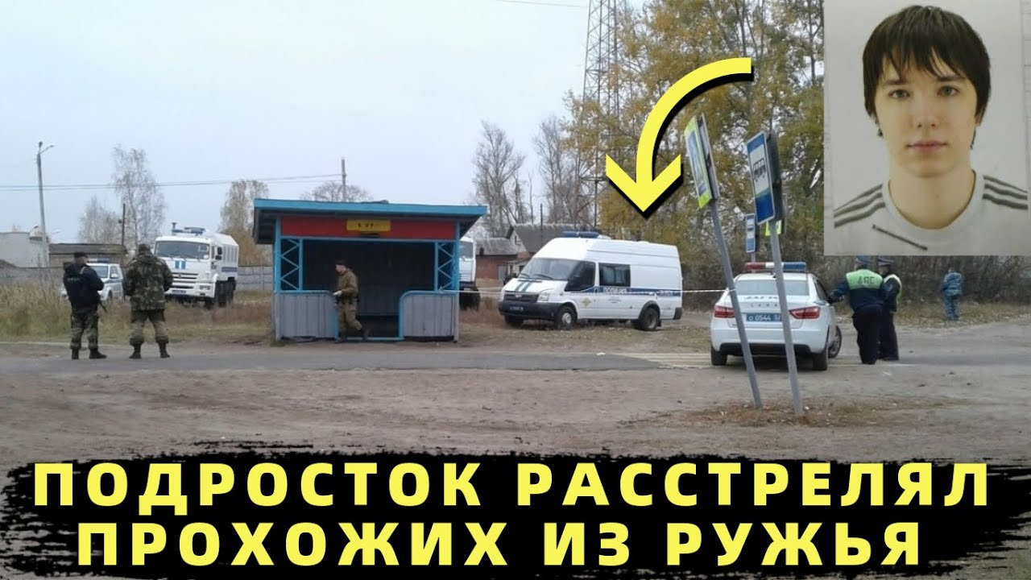
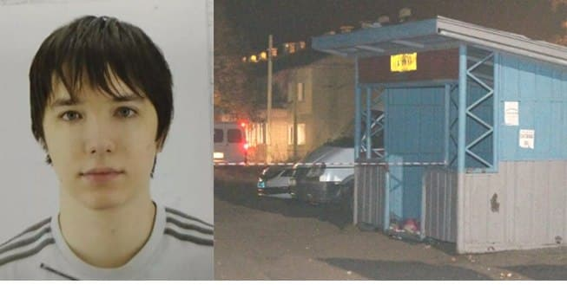
АСОУ
КАФЕДРА КОМПЛЕКСНОЙ БЕЗОПАСНОСТИ И ФИЗИЧЕСКОЙ КУЛЬТУРЫ
В октябре 2020 года 18-летний студент Даниил Монахов открыл стрельбу на остановке в Нижегородской области, в результате чего погибли четыре человека. Позже выяснилось, что Монахов готовился к теракту задолго до этого: он планировал устроить массовое убийство в школе еще весной 2019-го, о чем знали и педагоги, и правоохранители, однако тогда уголовное дело в отношении Монахова заводить не стали.
Notes:
Старший преподаватель кафедры комплексной безопасности и физической культуры АСОУ Никитин Виктор Васильевич

Slide 11
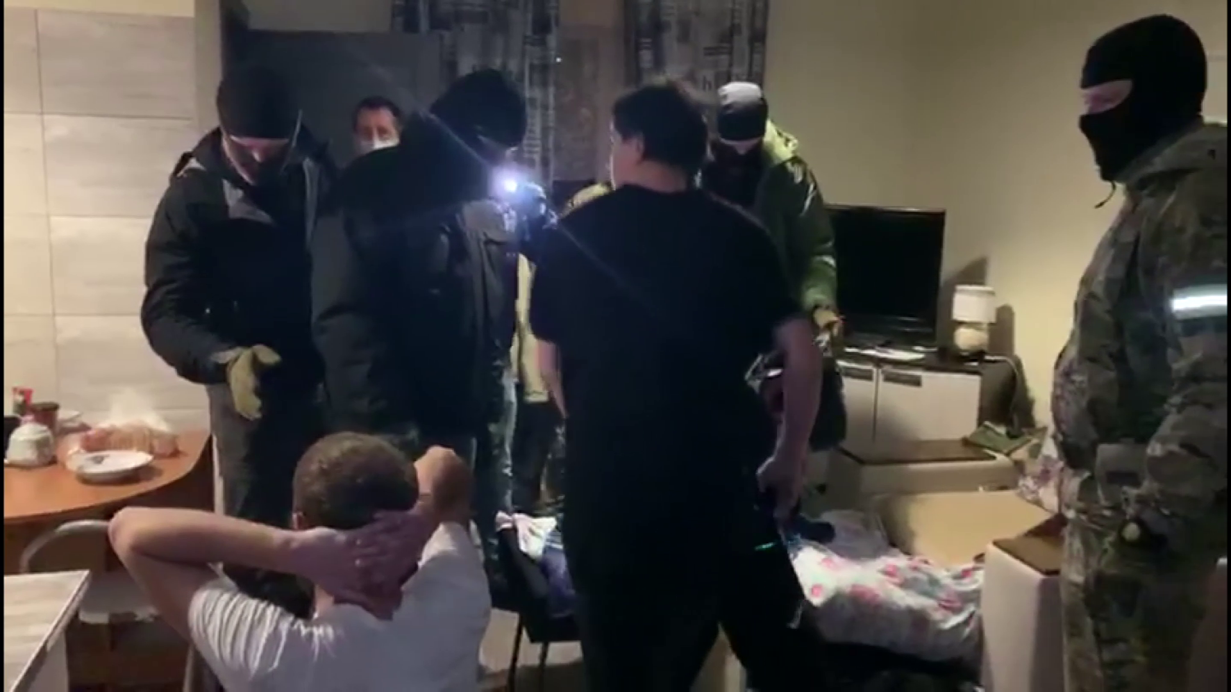
АСОУ
КАФЕДРА КОМПЛЕКСНОЙ БЕЗОПАСНОСТИ И ФИЗИЧЕСКОЙ КУЛЬТУРЫ
Осенью 2017 года правоохранительные органы задержали подозреваемых по «делу «Сети» (запрещенная в России организация. — Ред.). Весной 2018 года были арестованы фигуранты «дела «Нового величия». Под следствием оказались более 20 человек школьников и студентов, которые обвинялись в организации террористического и экстремистского сообщества, а также в попытке свержения власти в РФ.
Notes:
Старший преподаватель кафедры комплексной безопасности и физической культуры АСОУ Никитин Виктор Васильевич

Slide 12
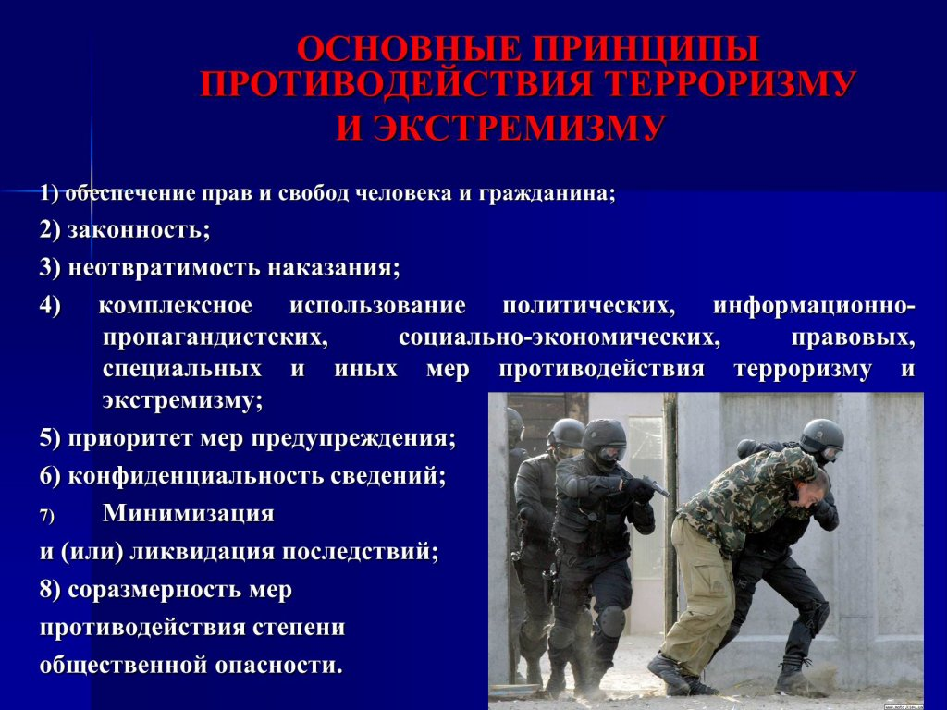
АСОУ
КАФЕДРА КОМПЛЕКСНОЙ БЕЗОПАСНОСТИ И ФИЗИЧЕСКОЙ КУЛЬТУРЫ
В 2018 году произошло сразу несколько резонансных атак, которые устроили несовершеннолетние: массовая стрельба в Керченском политехническом колледже, а также взрыв в управлении ФСБ в Архангельске. Спецслужба взяла под жесткий контроль все, что касалось этого дела: за комментарии, связанные с этим инцидентом, завели по крайней мере 14 уголовных дел об оправдании терроризма.
В 2019 году ФСБ сообщила о шести предотвращенных атаках, в 2020-м — в два раза больше, несмотря на пандемию и дистанционное обучение.
Notes:
Старший преподаватель кафедры комплексной безопасности и физической культуры АСОУ Никитин Виктор Васильевич

Slide 13

АСОУ
КАФЕДРА КОМПЛЕКСНОЙ БЕЗОПАСНОСТИ И ФИЗИЧЕСКОЙ КУЛЬТУРЫ
Терроризм – это новая 282-я статья УК Российской Федерации
По данным МВД, ежегодно преступления совершают около 40 тысяч несовершеннолетних. Из сведений ведомства неясно, что это за проступки, однако понять структуру детской преступности можно из судебной статистики — приговоры выносят примерно половине правонарушителей.
За последние шесть лет лишь 2% подростков осудили за преступления, связанные с терроризмом, экстремизмом или нападением на госслужащего — несмотря на то, что именно на эти мотивы пристально обращают внимание правоохранительные органы. Большая часть преступлений связана с грабежами, кражами и разбоем — за это выносят примерно три четверти приговоров, однако к профилактике таких преступлений внимание почти не привлекают.
Notes:
Старший преподаватель кафедры комплексной безопасности и физической культуры АСОУ Никитин Виктор Васильевич

Slide 14
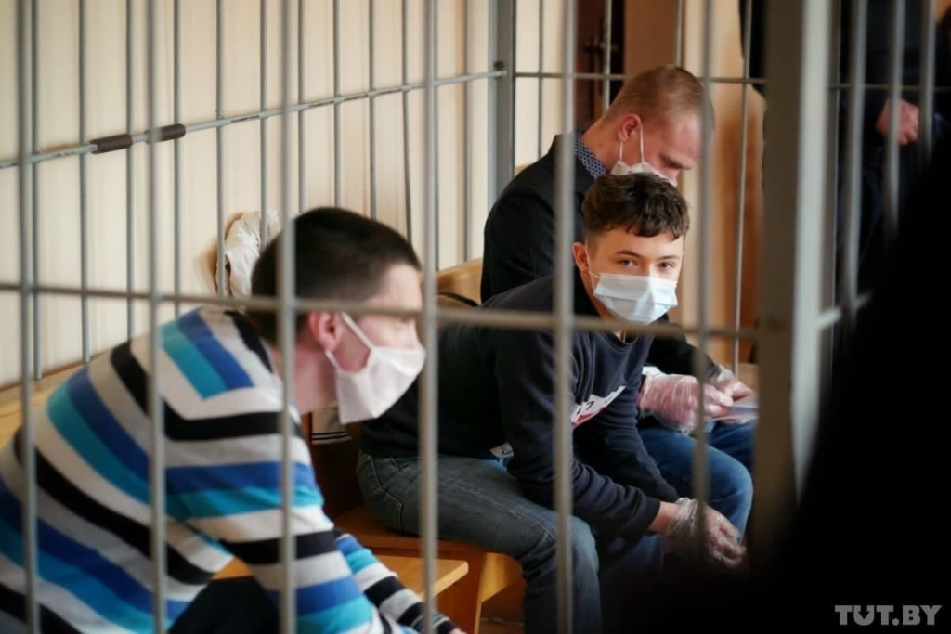
АСОУ
КАФЕДРА КОМПЛЕКСНОЙ БЕЗОПАСНОСТИ И ФИЗИЧЕСКОЙ КУЛЬТУРЫ
Терроризм – это новая 282-я статья УК Российской Федерации
С 2018 года судебный департамент при Верховном суде стал отдельно отчитываться о несовершеннолетних, осужденных по связанным с терроризмом статьям. Только за два с половиной года по ним были осуждены 11 подростков, они получили от двух до десяти лет колонии.
В это же время правоохранительные органы регулярно сообщают о предотвращении подростковых терактов. За тот же период они отчитались, по крайней мере, о 59 предотвращенных нападениях — в пять раз больше, чем количество осужденных за это подростков.
Профилактическая беседа возможна только в той ситуации, когда компетентные органы не нашли в деяниях лица ничего противоправного. В практике работы правоохранительных органов нет примера, когда бы суд критически отнесся к обвинениям со стороны ФСБ и оправдал человека, но обычно выбирается один из двух вариантов: либо осуждение, либо его замена продолжительным содержанием в медицинском учреждении.
Notes:
Старший преподаватель кафедры комплексной безопасности и физической культуры АСОУ Никитин Виктор Васильевич

Slide 15

АСОУ
КАФЕДРА КОМПЛЕКСНОЙ БЕЗОПАСНОСТИ И ФИЗИЧЕСКОЙ КУЛЬТУРЫ
Терроризм – это новая 282-я статья УК Российской Федерации
Гораздо чаще подростки попадают под суд за ложные сообщения о терактах, чем за реальный теракт, — таких случаев было в шесть раз больше. Однако большая часть несовершеннолетних, осужденных по «террористической» главе УК (24-я), получили сроки за незаконное изготовление, продажу или покупку оружия и взрывчатки.
Ежегодно несколько десятков подростков получали сроки за преступления, связанные с экстремизмом, но их число резко упало после 2018 года. Это связано с тем, что после взрывного роста дел за лайки и репосты и резкой критики правозащитников статью 282 частично декриминализовали.
Notes:
Старший преподаватель кафедры комплексной безопасности и физической культуры АСОУ Никитин Виктор Васильевич

Slide 16
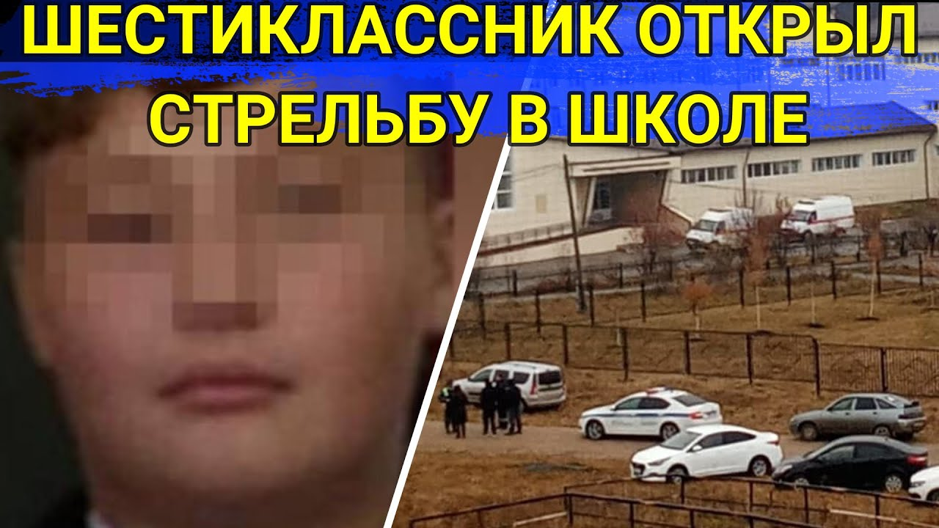
АСОУ
КАФЕДРА КОМПЛЕКСНОЙ БЕЗОПАСНОСТИ И ФИЗИЧЕСКОЙ КУЛЬТУРЫ
Хронология случаев стрельбы в российских учебных заведениях за последние пять лет
18 октября в Пермском крае ученик шестого класса устроил стрельбу в школе.
18 октября 2021 года в поселке Сарс (Октябрьский городской округ Пермского края) ученик шестого класса пронес в школу оружие и произвел два выстрела в стену и стеклопластиковую дверь. Осколками от разбитого стекла поранился 11-летний школьник. По данным пресс-службы регионального министерства территориальной безопасности, стрелявший ученик находился в состоянии эмоционального расстройства.
Директор школы увела его в кабинет и убедила его отдать ей оружие, после чего он был задержан.
Notes:
Старший преподаватель кафедры комплексной безопасности и физической культуры АСОУ Никитин Виктор Васильевич

Slide 17
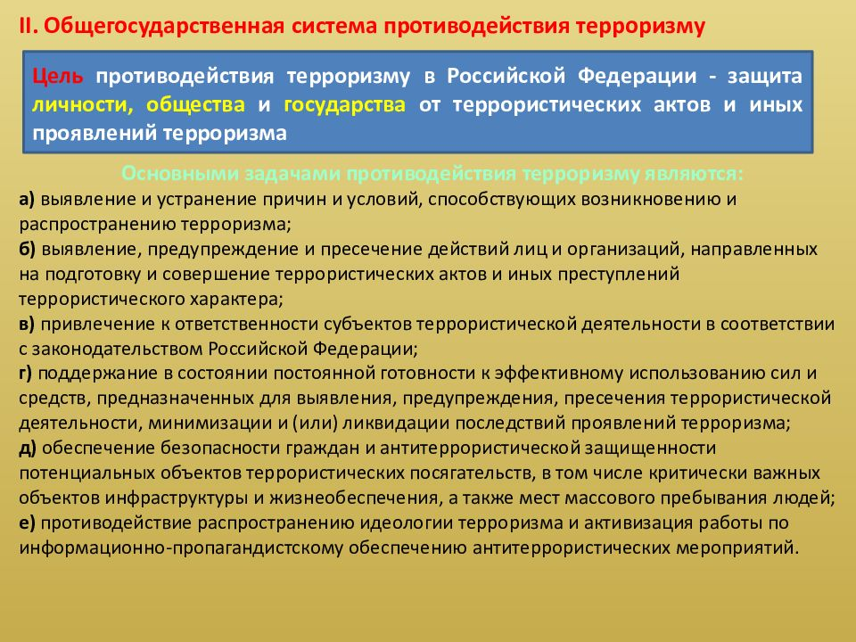
АСОУ
КАФЕДРА КОМПЛЕКСНОЙ БЕЗОПАСНОСТИ И ФИЗИЧЕСКОЙ КУЛЬТУРЫ
Хронология случаев стрельбы в российских учебных заведениях за последние пять лет
Необходимо подчеркнуть, что с начала 2016 года по 2020 год включительно сообщалось как минимум о 15 случаях (без учета ЧП в Пермском крае 18 октября 2021 года), когда в средних и высших учебных заведениях в результате стрельбы из различных видов оружия погибли или пострадали люди.
Notes:
Старший преподаватель кафедры комплексной безопасности и физической культуры АСОУ Никитин Виктор Васильевич

Slide 18
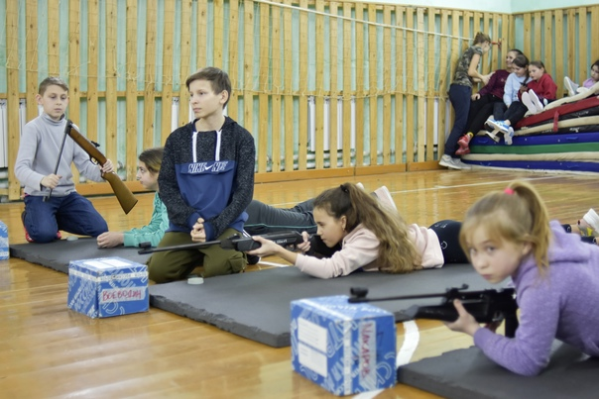
АСОУ
КАФЕДРА КОМПЛЕКСНОЙ БЕЗОПАСНОСТИ И ФИЗИЧЕСКОЙ КУЛЬТУРЫ
Хронология случаев стрельбы в российских учебных заведениях за последние пять лет
6 апреля 2016 года в гимназии им. И. Ш. Муксинова города Янаула (Республика Башкортостан) преподаватель ОБЖ во время занятий по стрельбе из пневматической винтовки случайно ранил в плечо одну из 15-летних учениц. Руководство учебного заведения сообщило, что уроки стрельбы из "пневматики" в их школе проходят с тщательным соблюдением техники безопасности, и случай с ранением произошел впервые.
Notes:
Старший преподаватель кафедры комплексной безопасности и физической культуры АСОУ Никитин Виктор Васильевич

Slide 19
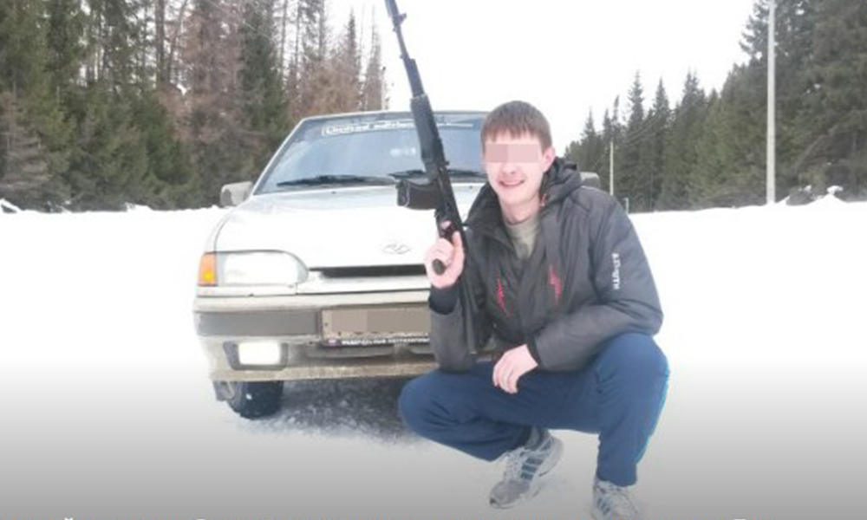
АСОУ
КАФЕДРА КОМПЛЕКСНОЙ БЕЗОПАСНОСТИ И ФИЗИЧЕСКОЙ КУЛЬТУРЫ
Хронология случаев стрельбы в российских учебных заведениях за последние пять лет
23 сентября 2016 года в городе Суксун (Пермский край) 23-летний учитель физкультуры школы №1 открыл стрельбу из пневматического пистолета по ученикам, ранив одного из них в грудь. По утверждению стрелявшего, пострадавшие курили в кустах возле школы, и ранее он неоднократно делал им замечания о недопустимости такого поведения. Вскоре после инцидента преподаватель был уволен.
Notes:
Старший преподаватель кафедры комплексной безопасности и физической культуры АСОУ Никитин Виктор Васильевич

Slide 20
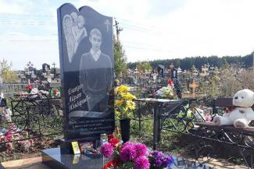
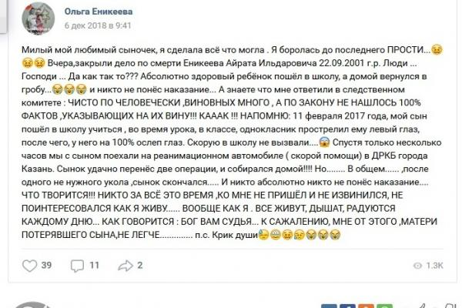
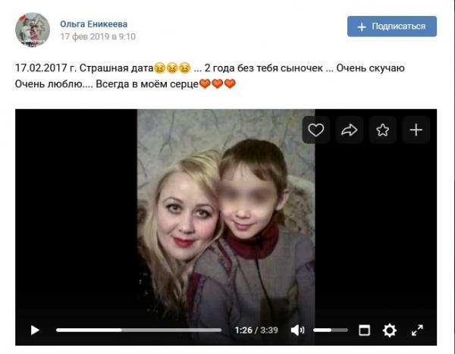

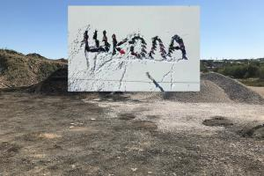

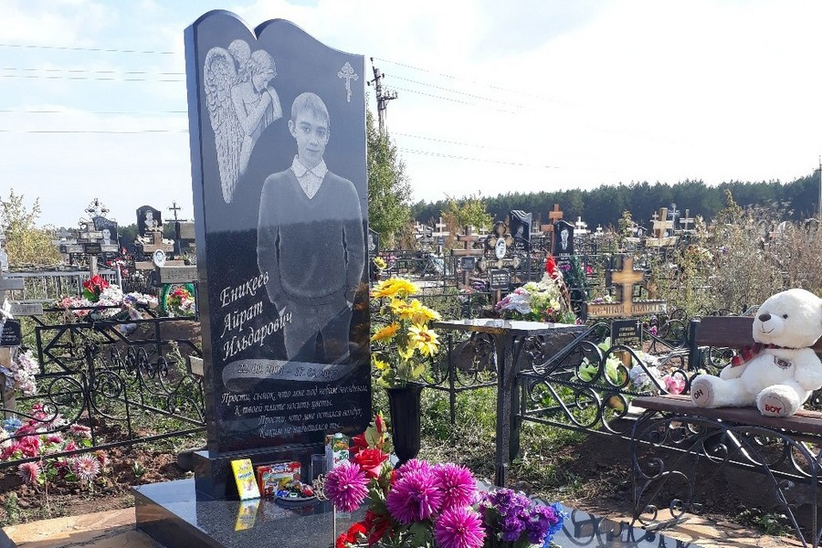
АСОУ
КАФЕДРА КОМПЛЕКСНОЙ БЕЗОПАСНОСТИ И ФИЗИЧЕСКОЙ КУЛЬТУРЫ
Хронология случаев стрельбы в российских учебных заведениях за последние пять лет
11 февраля 2017 года на уроке в школе №1 Нижнекамска (Республика Татарстан) 14-летний ученик выстрелил из пневматического пистолета в глаз соседу по парте. Пострадавший подросток обратился в школьный медпункт, где ему отказались вызвать скорую помощь. В итоге директор довез пострадавшего в больницу на личном автомобиле. 17 февраля ребенок умер в одной из больниц Казани от полученного ранения. Против стрелявшего было возбуждено уголовное дело по статье 111 ("Умышленное причинение тяжкого вреда здоровью, повлекшее по неосторожности смерть человека"), против сотрудников школы - по части 2 статьи 293 УК РФ ("Халатность, повлекшая по неосторожности смерть человека").
«Ребенок пошел в школу здоровым, а вернулся в гробу».
Notes:
Старший преподаватель кафедры комплексной безопасности и физической культуры АСОУ Никитин Виктор Васильевич

Slide 21
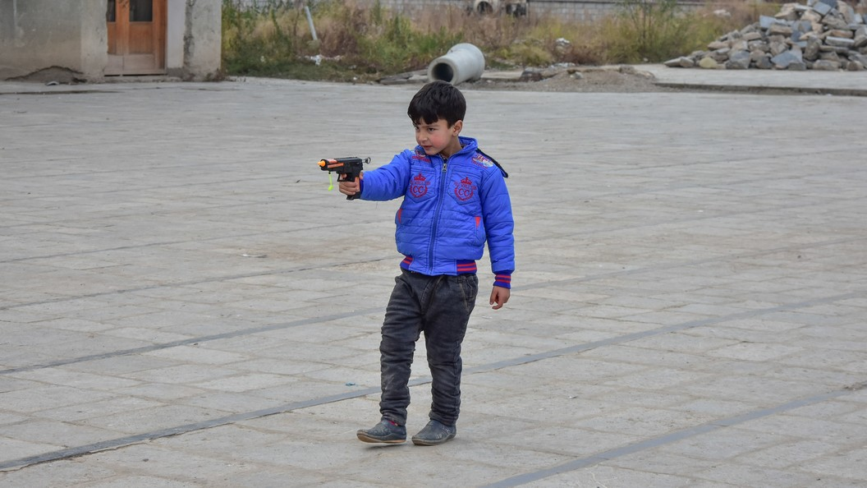
АСОУ
КАФЕДРА КОМПЛЕКСНОЙ БЕЗОПАСНОСТИ И ФИЗИЧЕСКОЙ КУЛЬТУРЫ
Хронология случаев стрельбы в российских учебных заведениях за последние пять лет
12 мая 2017 года в Усинске (Республика Коми) во дворе школы №2 один из учеников 2001 года рождения открыл огонь из пневматического пистолета по другим детям. Травму глаза получила девочка 2003 года рождения. В отношении подростка возбуждено дело по статье 213 УК РФ ("Хулиганство"). Директор школы получила выговор.
Notes:
Старший преподаватель кафедры комплексной безопасности и физической культуры АСОУ Никитин Виктор Васильевич

Slide 22
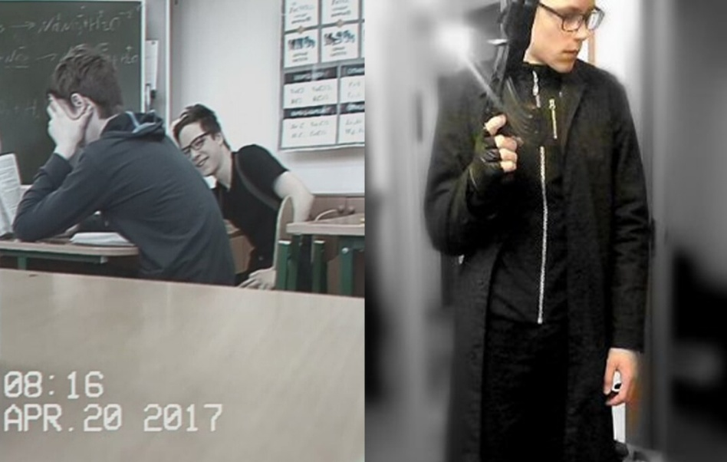
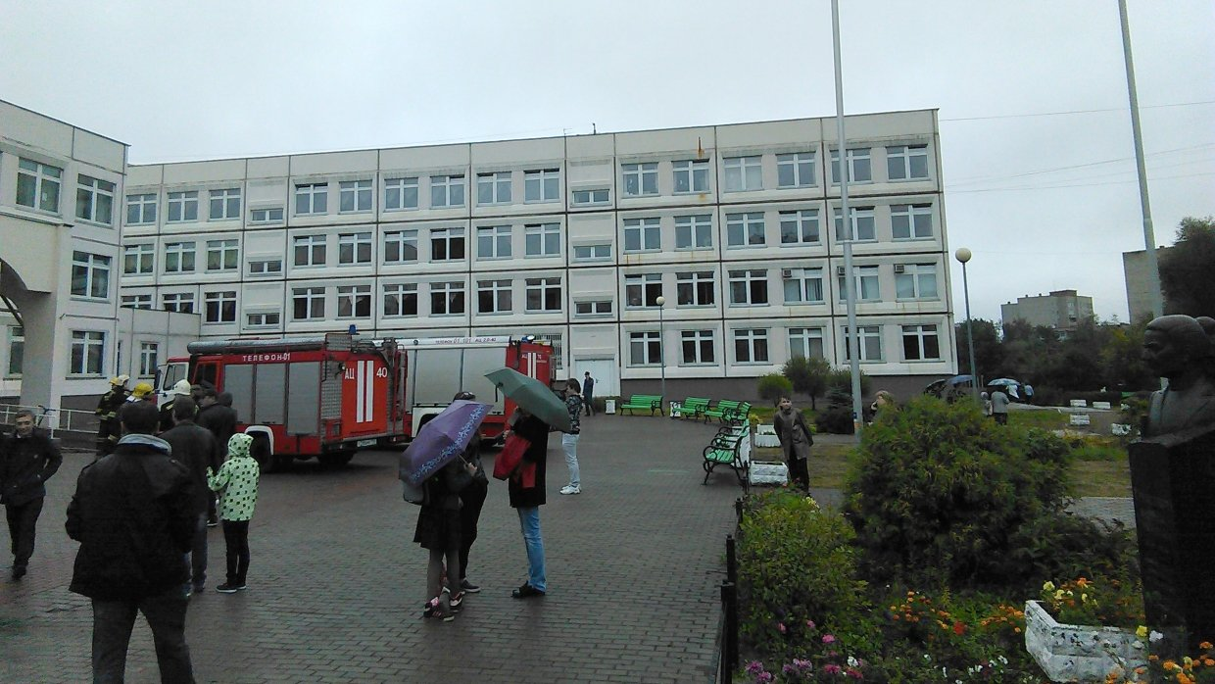
АСОУ
КАФЕДРА КОМПЛЕКСНОЙ БЕЗОПАСНОСТИ И ФИЗИЧЕСКОЙ КУЛЬТУРЫ
Хронология случаев стрельбы в российских учебных заведениях за последние пять лет
5 сентября 2017 года ученик девятого класса школы №1 города Ивантеевка (Московская область) принес в учебное заведение самодельные взрывпакеты, топор и пневматическое оружие. Он выстрелил из оружия в учительницу и ударил ее топором, а пиротехнические средства взорвал. Испугавшись, трое учеников выпрыгнули из окна, получив в результате различные травмы. Нападавший был арестован подоспевшими сотрудниками полиции. Как установила судебная психолого-психиатрическая экспертиза, на момент совершения преступления подросток был вменяемым и осознавал характер своих деяний. Первоначально ему вменялось совершение преступлений, предусмотренных частью 3 статьи 30, частью 2 статьи 105 ("Покушение на убийство двух или более лиц в связи с осуществлением ими служебной деятельности или выполнением общественного долга, совершенное из хулиганских побуждений общественно опасным способом") и частью 3 статьи 213 ("Хулиганство, совершенное с применением взрывчатых веществ или взрывных устройств") УК РФ. Позднее следствие ужесточило обвинение и добавило подростку еще три статьи: часть 2 статьи 167 ("Умышленное уничтожение или повреждение имущества, совершенное из хулиганских побуждений, путем поджога, взрыва или иным общеопасным способом"), часть 1 статьи 222.1 ("Незаконные приобретение, передача, сбыт, хранение, перевозка или ношение взрывчатых веществ или взрывных устройств") и часть 1 статьи 223.1 ("Незаконное изготовление взрывчатых веществ, незаконные изготовление, переделка или ремонт взрывных устройств") УК РФ. 15 февраля 2019 года Ивантеевский городской суд признал подростка виновным и приговорил его к семи годам и трем месяцам воспитательной колонии.
Notes:
Старший преподаватель кафедры комплексной безопасности и физической культуры АСОУ Никитин Виктор Васильевич

Slide 23
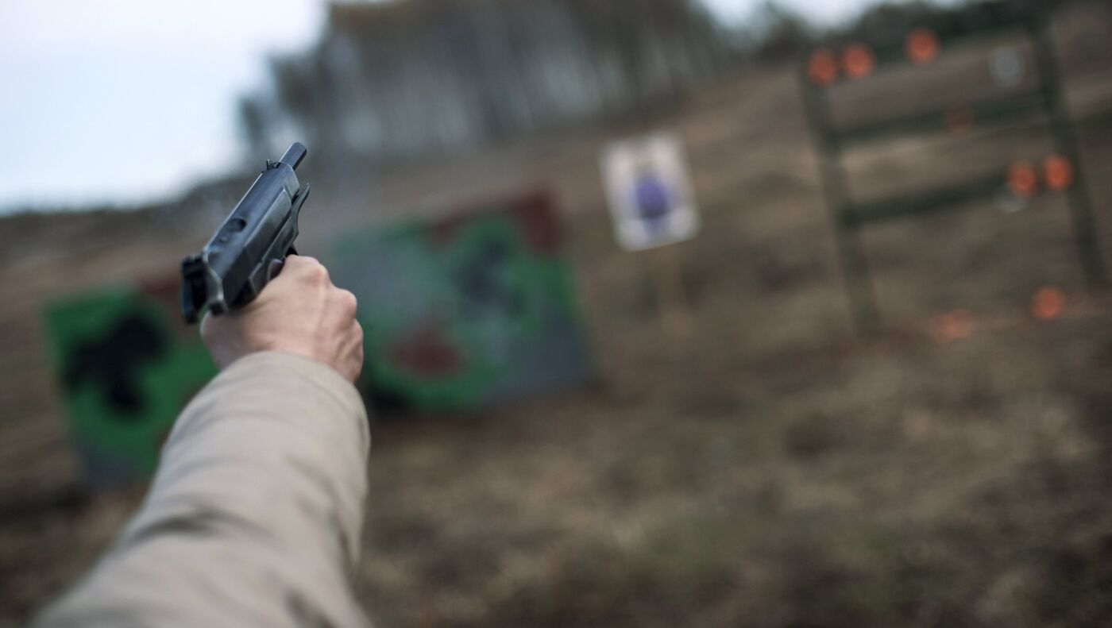
АСОУ
КАФЕДРА КОМПЛЕКСНОЙ БЕЗОПАСНОСТИ И ФИЗИЧЕСКОЙ КУЛЬТУРЫ
Хронология случаев стрельбы в российских учебных заведениях за последние пять лет
19 октября 2017 года в Сыктывкаре (Республика Коми) 13-летний подросток пронес на занятия в школу №12 пневматический пистолет. Во время игры с оружием произошел непроизвольный выстрел, в результате чего другой ученик 2004 года рождения был ранен в область века и скулы. О результатах проведенной следственной проверки СМИ не сообщали.
Notes:
Старший преподаватель кафедры комплексной безопасности и физической культуры АСОУ Никитин Виктор Васильевич

Slide 24
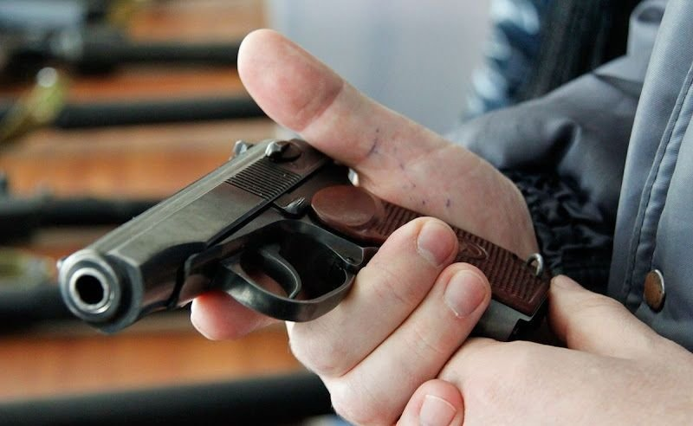
АСОУ
КАФЕДРА КОМПЛЕКСНОЙ БЕЗОПАСНОСТИ И ФИЗИЧЕСКОЙ КУЛЬТУРЫ
Хронология случаев стрельбы в российских учебных заведениях за последние пять лет
22 декабря 2017 года в Комсомольске-на-Амуре (Хабаровский край) ученик девятого класса устроил стрельбу на территории школы. По данным краевого УМВД, подросток вышел на крыльцо учебного заведения и выстрелил по газонам из пистолета, внешне схожего с пневматическим. Несколько пуль рикошетом попали в троих семиклассников, один из потерпевших получил гематомы.
Notes:
Старший преподаватель кафедры комплексной безопасности и физической культуры АСОУ Никитин Виктор Васильевич

Slide 25
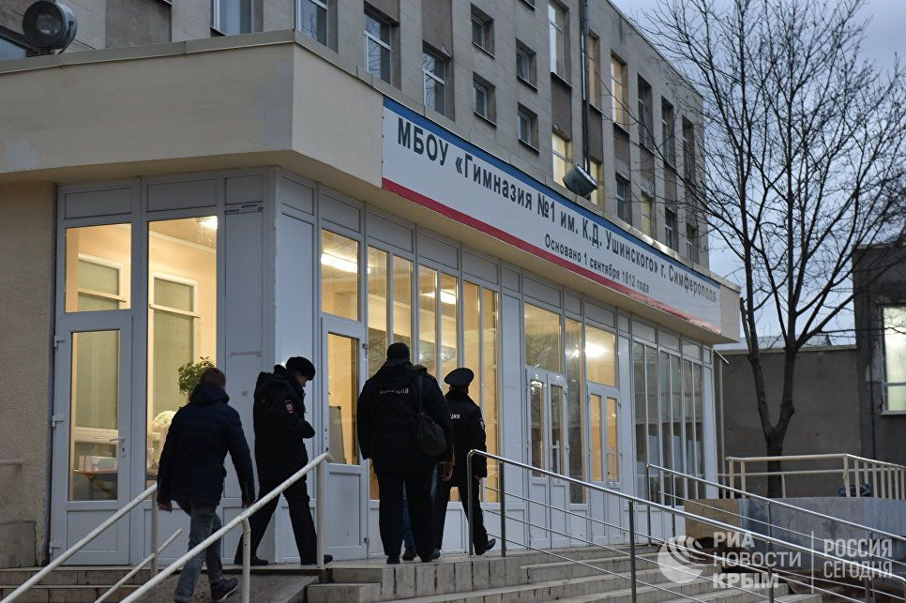
АСОУ
КАФЕДРА КОМПЛЕКСНОЙ БЕЗОПАСНОСТИ И ФИЗИЧЕСКОЙ КУЛЬТУРЫ
Хронология случаев стрельбы в российских учебных заведениях за последние пять лет
18 января 2018 года в гимназии №1 им. К. Д. Ушинского в Симферополе (Республика Крым) ученик седьмого класса ранил пятиклассника в ногу из пневматического пистолета. Стрельба произошла в туалете перед уроком физкультуры. После оказания медицинской помощи пострадавший был отпущен домой. Проводились служебная и следственная проверки инцидента, об их результатах СМИ не сообщали.
Notes:
Старший преподаватель кафедры комплексной безопасности и физической культуры АСОУ Никитин Виктор Васильевич

Slide 26
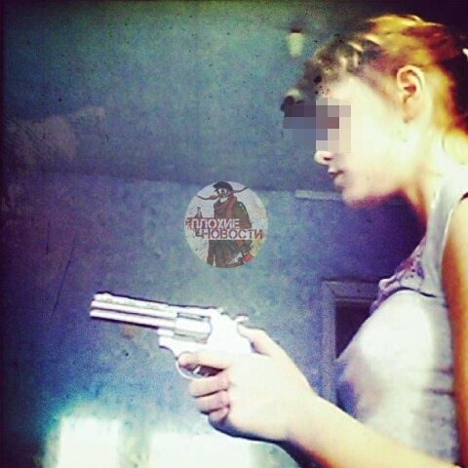
АСОУ
КАФЕДРА КОМПЛЕКСНОЙ БЕЗОПАСНОСТИ И ФИЗИЧЕСКОЙ КУЛЬТУРЫ
Хронология случаев стрельбы в российских учебных заведениях за последние пять лет
21 марта 2018 года в школе №15 города Шадринска (Курганская область) на уроке, когда учитель вышел из класса в медицинский кабинет, 13-летняя ученица произвела несколько выстрелов из пневматического пистолета, который принадлежал ее отцу. В результате синяки и ссадины получили семь учащихся 7-го класса. Штатный режим работы учебного заведения не прерывался. Госпитализация пострадавшим не потребовалась.
Notes:
Старший преподаватель кафедры комплексной безопасности и физической культуры АСОУ Никитин Виктор Васильевич

Slide 27
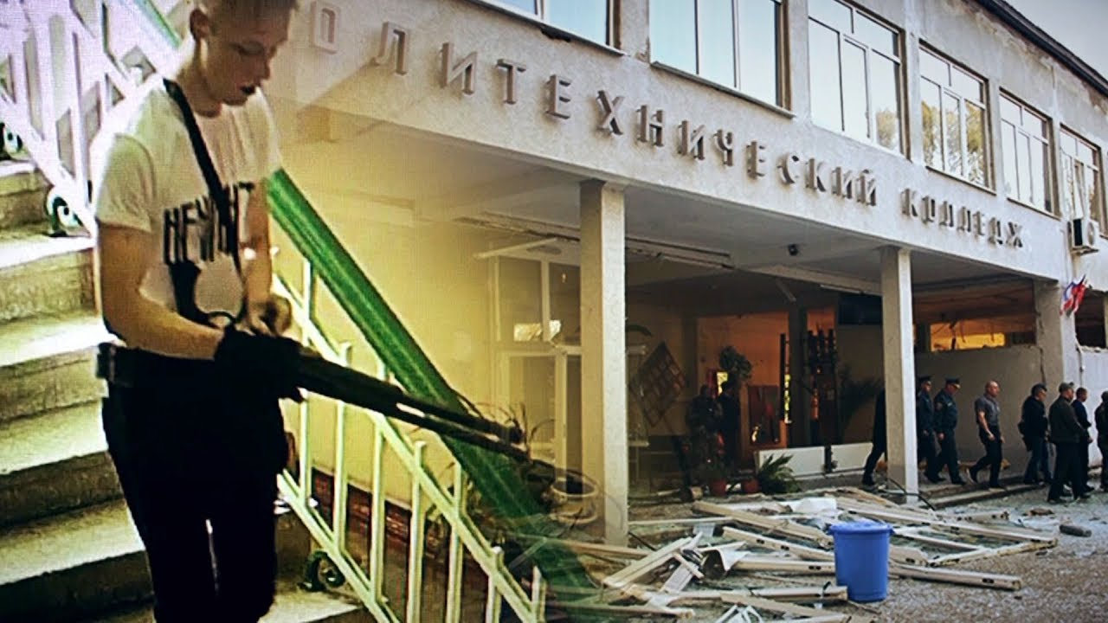
АСОУ
КАФЕДРА КОМПЛЕКСНОЙ БЕЗОПАСНОСТИ И ФИЗИЧЕСКОЙ КУЛЬТУРЫ
Хронология случаев стрельбы в российских учебных заведениях за последние пять лет
17 октября 2018 года в Керченском политехническом колледже (Республика Крым) произошла стрельба, сопровождавшаяся подрывом самодельного взрывного устройства. В результате погибли 20 человек, не менее 65 - получили ранения. В СК РФ сообщили об установлении личности молодого человека, пришедшего в колледж непосредственно перед происшествием, который, исходя из видеозаписи, держал в руках ружье. Им оказался студент четвертого курса колледжа 18-летний Владислав Росляков. Его тело с огнестрельным ранением было обнаружено в одном из помещений учебного заведения. По факту произошедшего СК РФ возбудил уголовное дело по статье 205 ("Террористический акт") УК РФ, однако вскоре переквалифицировал его на часть 2 статьи 105 УК РФ ("Убийство двух и более лиц общеопасным способом"). В апреле 2019 года, выступая на лекции во Всероссийском государственном университете юстиции, председатель СК РФ Александр Бастрыкин назвал причиной стрельбы в керченском колледже "унижение на основе разного имущественного положения". По словам Бастрыкина, Владислава Рослякова "постоянно унижали одноклассники".
Notes:
Старший преподаватель кафедры комплексной безопасности и физической культуры АСОУ Никитин Виктор Васильевич

Slide 28
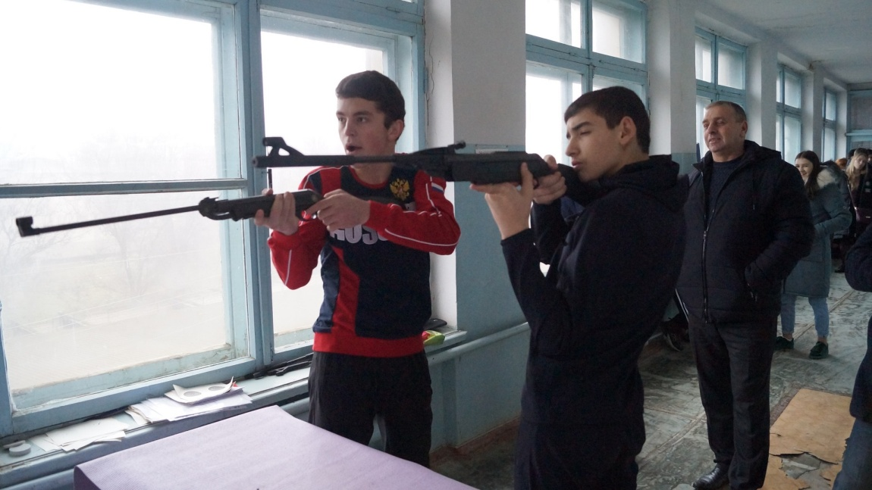
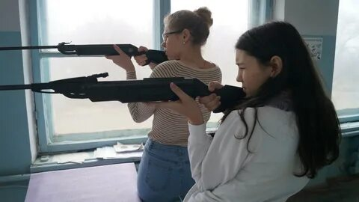
АСОУ
КАФЕДРА КОМПЛЕКСНОЙ БЕЗОПАСНОСТИ И ФИЗИЧЕСКОЙ КУЛЬТУРЫ
Хронология случаев стрельбы в российских учебных заведениях за последние пять лет
19 сентября 2019 года при проведении занятий по стрельбе в гимназии №16 Красноярска выстрелом из пневматического оружия была ранена в мочку уха одиннадцатиклассница. По данным полиции, стрелял ученик этой школы, а девушка проходила мимо места, где проводились стрельбы. Между тем, по предварительной информации Следственного комитета, выстрел произвел учитель ОБЖ. По данным СМИ, к преподавателю было применено дисциплинарное взыскание.
Notes:
Старший преподаватель кафедры комплексной безопасности и физической культуры АСОУ Никитин Виктор Васильевич

Slide 29
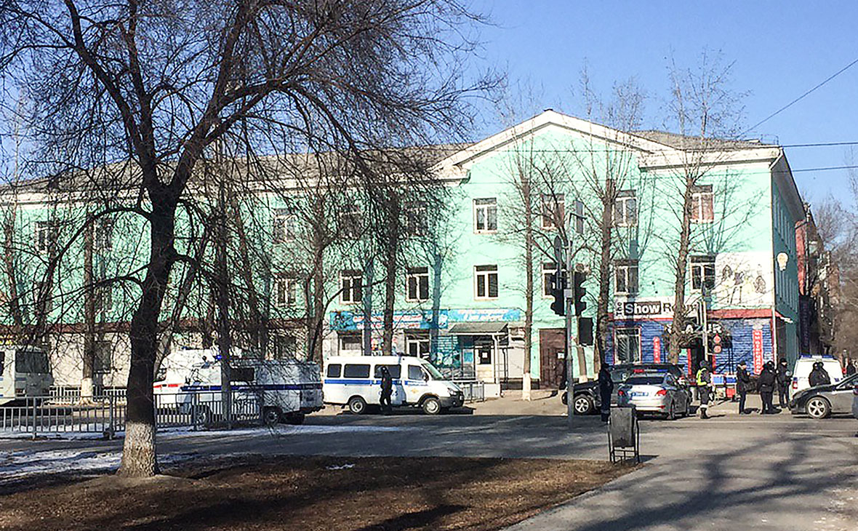
АСОУ
КАФЕДРА КОМПЛЕКСНОЙ БЕЗОПАСНОСТИ И ФИЗИЧЕСКОЙ КУЛЬТУРЫ
Хронология случаев стрельбы в российских учебных заведениях за последние пять лет
14 ноября 2019 года в Благовещенске (Амурская область) 19-летний студент Амурского колледжа строительства и коммунального хозяйства открыл стрельбу в этом учебном заведении. В результате от огнестрельных ранений погибли два человека - 19-летний учащийся и сам стрелявший, еще пять человек пострадали (двоим помощь была оказана на месте, трое были госпитализированы). По данным регионального УМВД, причиной происшествия мог стать конфликт между сверстниками. По предварительным данным, в корпусе учебного заведения, где произошло ЧП, отсутствовал рамочный металлодетектор, а охранник колледжа не был оформлен надлежащим образом и не имел разрешения на осуществление охранной деятельности.
Notes:
Старший преподаватель кафедры комплексной безопасности и физической культуры АСОУ Никитин Виктор Васильевич

Slide 30
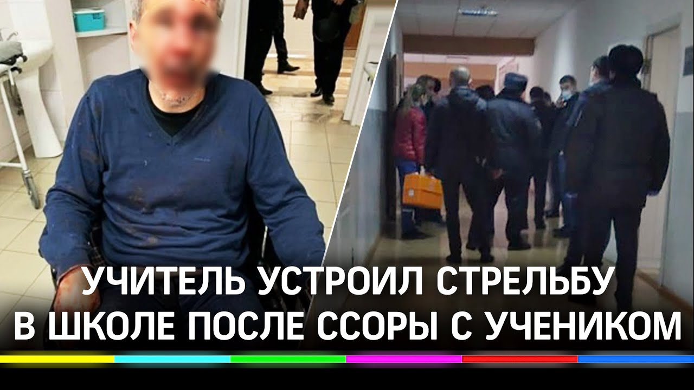
АСОУ
КАФЕДРА КОМПЛЕКСНОЙ БЕЗОПАСНОСТИ И ФИЗИЧЕСКОЙ КУЛЬТУРЫ
Хронология случаев стрельбы в российских учебных заведениях за последние пять лет
27 ноября 2020 года в лицее №2 Нальчика (Кабардино-Балкарская Республика) между учителем и родственниками одного из учеников возник конфликт. В ходе инцидента произошла потасовка, после чего учитель вышел на улицу, взял из своей автомашины травматический пистолет, вернулся в школу и открыл стрельбу. Пострадали два человека, в том числе стрелявший учитель, который попал в реанимацию с многочисленными травмами. Было возбуждено уголовное дело по части 2 статьи 213 УК РФ ("Хулиганство").
Notes:
Старший преподаватель кафедры комплексной безопасности и физической культуры АСОУ Никитин Виктор Васильевич

Slide 31
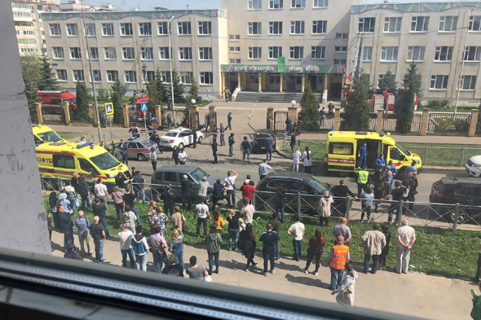
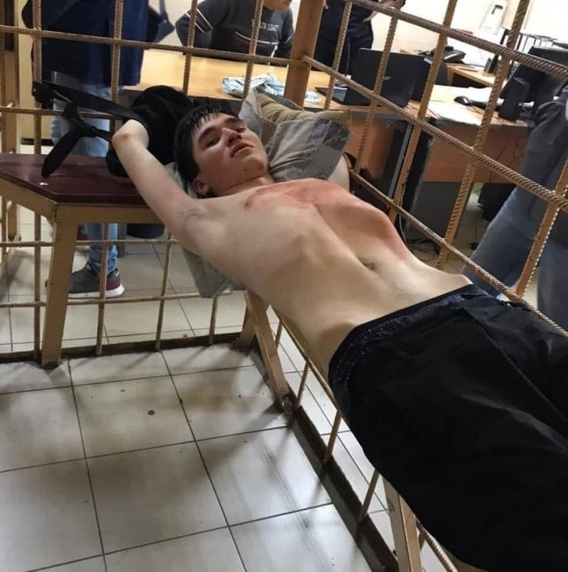
АСОУ
КАФЕДРА КОМПЛЕКСНОЙ БЕЗОПАСНОСТИ И ФИЗИЧЕСКОЙ КУЛЬТУРЫ
Хронология случаев стрельбы в российских учебных заведениях за последние пять лет
11 мая 2021 года в гимназии №175 Казани (Республика Татарстан) 19-летний бывший ученик этой школы Ильназ Галявиев открыл стрельбу из гладкоствольного ружья. В результате погибли девять человек - семь учеников и два педагога. 23 человека пострадали. Нападавший был задержан и арестован по решению суда. Он обвиняется в убийстве двух и более лиц. В Общественной наблюдательной комиссии Москвы (ОНК) сообщали, что Центр социальной и судебной психиатрии им. В. П. Сербского признал Галявиева невменяемым на момент совершения массового убийства. 11 августа Галявиев заявил членам ОНК, что мотивом его преступления была ненависть. 14 сентября он был этапирован в Санкт-Петербург для проведения дополнительных экспертиз. По уголовному делу о стрельбе суд Казани отправил под домашний арест Сергея Иванова - директора ООО "Ваша безопасность", которое занималось системой контроля в школе. Следствие считает, что компания не оказала школе необходимые услуги. Еще одним фигурантом дела стал инженер "Союза пожарного мониторинга" Марат Зиганшин, суд назначил ему запрет определенных действий. Также СК предъявил обвинение в халатности директору гимназии Амине Валеевой, которая, по версии следствия, не организовала профессиональную охрану и не устранила пробелы в системах безопасности учебного заведения. Ильназ Галявиев по приговору суда отбывает пожизненное заключение.
Notes:
Старший преподаватель кафедры комплексной безопасности и физической культуры АСОУ Никитин Виктор Васильевич

Slide 32

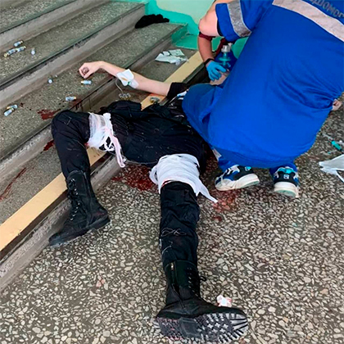
ГБОУ ВО МО «АСОУ»
КАФЕДРА КОМПЛЕКСНОЙ БЕЗОПАСНОСТИ И ФИЗИЧЕСКОЙ КУЛЬТУРЫ
Хронология случаев стрельбы в российских учебных заведениях за последние пять лет
20 сентября 2021 года студент первого курса Пермского государственного национального исследовательского университета открыл стрельбу на территории одного из корпусов вуза. Погибли шесть человек, более 40 пострадали. Нападавший был задержан сотрудниками полиции. При задержании он оказал сопротивление и был ранен, после чего госпитализирован в тяжелом состоянии. Возбуждено уголовное дело по статье об убийстве двух и более лиц. 22 сентября президент Владимир Путин наградил орденом Мужества полицейского Константина Калинина, который обезвредил напавшего. 14 октября Дзержинский районный суд Перми на выездном заседании в больнице арестовал устроившего стрельбу студента на два месяца

Slide 33
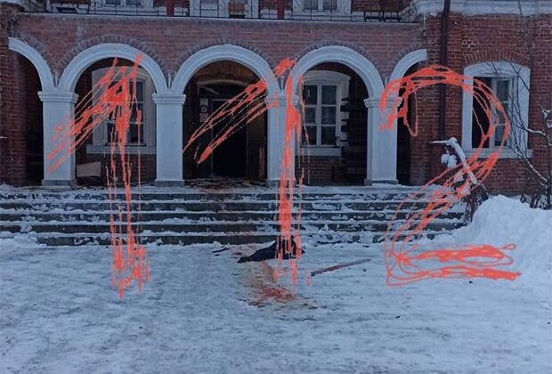
АСОУ
КАФЕДРА КОМПЛЕКСНОЙ БЕЗОПАСНОСТИ И ФИЗИЧЕСКОЙ КУЛЬТУРЫ
Хронология случаев стрельбы в российских учебных заведениях за последние пять лет
Еще один инцидент, связанный с нападением на учебное заведение, произошел 13 декабря 2021 года у входа в православную гимназию рядом с Введенским Владычным женским монастырем в Серпухове. Утром, 18-летний Владислав Струженков взорвал самодельную бомбу. В результате нападения осколочные ранения получили 10 человек, все пострадавшие — подростки. Еще несколько детей получили сотрясение головного мозга, ожоги и ушибы.
Notes:
Старший преподаватель кафедры комплексной безопасности и физической культуры АСОУ Никитин Виктор Васильевич

Slide 34

АСОУ
КАФЕДРА КОМПЛЕКСНОЙ БЕЗОПАСНОСТИ И ФИЗИЧЕСКОЙ КУЛЬТУРЫ
ЧТО НЕОБХОДИМО ПРЕДПРИНИМАТЬ ДЛЯ ПРЕДОТВРАЩЕНИЯ ФАКТОВ НАПАДЕНИЯ НА ОБРАЗОВАТЕЛЬНУЮ ОРГАНИЗАЦИЮ
После стрельбы в казанской школе в России стартовало тестирование проекта по распознаванию людей с оружием на подходах к учебным учреждениям. Систему разработала компания NtechLab. Сообщалось, что в рамках проекта в районе вокруг школ будут установлены видеокамеры, выявляющие вооруженных людей. Как только камера зафиксирует человека с оружием, она подаст сигнал на пульт школьного охранника. Если охранник не отреагирует на потенциальную угрозу, система автоматически заблокирует все входы в школу, отправит сообщение полиции и подаст сигнал тревоги внутри школы.
Однако отмечалось, что система NtechLab сможет распознавать только определенные виды оружия в руках прохожих. В то же время технологии не по силам идентифицировать человека, несущего пистолет во внутреннем кармане, признали в компании.
Notes:
Старший преподаватель кафедры комплексной безопасности и физической культуры АСОУ Никитин Виктор Васильевич

Slide 35
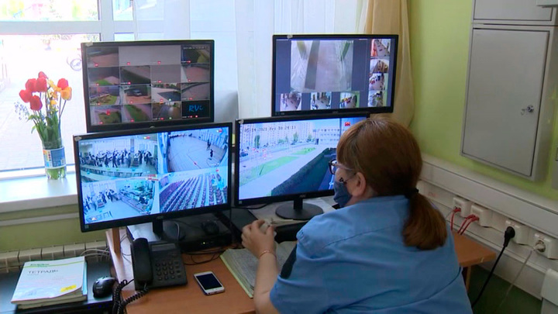
АСОУ
КАФЕДРА КОМПЛЕКСНОЙ БЕЗОПАСНОСТИ И ФИЗИЧЕСКОЙ КУЛЬТУРЫ
Минобрнауки: Как вести себя в случае нападения на образовательную организацию
В последние годы эксперты отмечают резкое увеличение случаев детской агрессии. В том числе - вооруженных нападений подростков на сверстников и учителей.
И тут, увы, стандартных мер безопасности - видеонаблюдения, рамок металлоискателей, охранников на входе и даже таких вот памяток - недостаточно.
Больше половины всех тревожных вызовов в течение учебного года приходится на школы - сигнал SOS оттуда поступает в службы безопасности чаще всего.
Так, только в 2019 году из школ пришло 55 процентов от общего числа тревог, в 2020-м - 51 процент. Реже всего о проблемах в службы безопасности сообщают из вузов - в прошлом году таких вызовов было всего 11 процентов. Но, как видно из новостных сводок, это далеко не повод для радости.
Notes:
Старший преподаватель кафедры комплексной безопасности и физической культуры АСОУ Никитин Виктор Васильевич

Slide 36

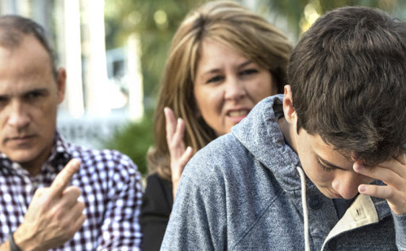
АСОУ
КАФЕДРА КОМПЛЕКСНОЙ БЕЗОПАСНОСТИ И ФИЗИЧЕСКОЙ КУЛЬТУРЫ
Минобрнауки: Как вести себя в случае нападения на образовательную организацию
В целом, персональную ответственность за безопасность школы или вуза несет руководитель образовательной организации. За соблюдение мер безопасности на уроках отвечает преподаватель. Это закреплено в Федеральном законе "Об образовании в РФ". Конечно, регионы ежегодно проверяют школы: проводят мониторинги комплексной безопасности. Но этого мало. Дело не только в наличии охраны на входе. Важно понимать: ни одна система охраны не сможет предупредить асоциальное поведение подростков. Ни одна система охраны не сможет предупредить опасное поведение.
Notes:
Старший преподаватель кафедры комплексной безопасности и физической культуры АСОУ Никитин Виктор Васильевич

Slide 37
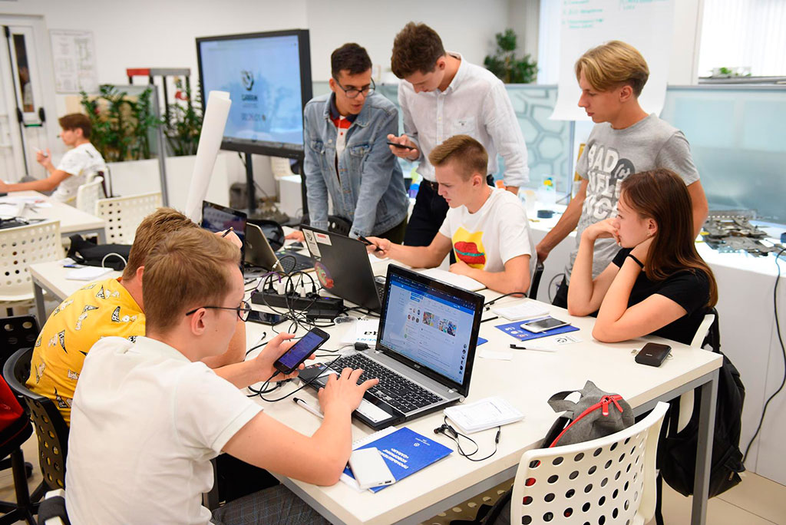
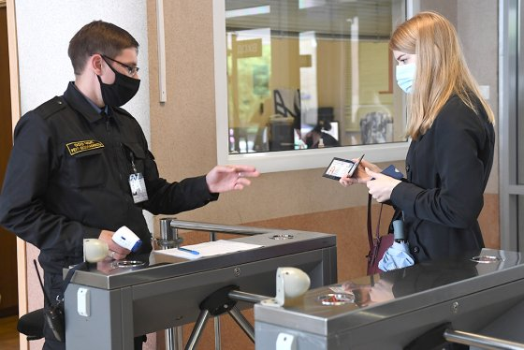
АСОУ
КАФЕДРА КОМПЛЕКСНОЙ БЕЗОПАСНОСТИ И ФИЗИЧЕСКОЙ КУЛЬТУРЫ
Минобрнауки: Как вести себя в случае нападения на образовательную организацию
К каждому конфликтному эпизоду и учителям, и администрациям школ и вузов нужно относиться серьезно, не замалчивать проблему, а решать ее. И здесь в приоритете - школьная психологическая служба и школьные психологи. Эксперты уверены: умению распознать опасные явления как можно раньше нужно обучать учителей еще на уровне педуниверситетов. Между тем участники интенсива Архипелаг 2121 - студенты, аспиранты и молодые специалисты - разработали программное обеспечение для предотвращения насилия в школах, детских садах, поликлиниках и других социально значимых местах. Как рассказали в пресс-службе Платформы НТИ, решение будет готово к запуску в школах и детских садах уже в начале 2022 года.
Notes:
Старший преподаватель кафедры комплексной безопасности и физической культуры АСОУ Никитин Виктор Васильевич

Slide 38
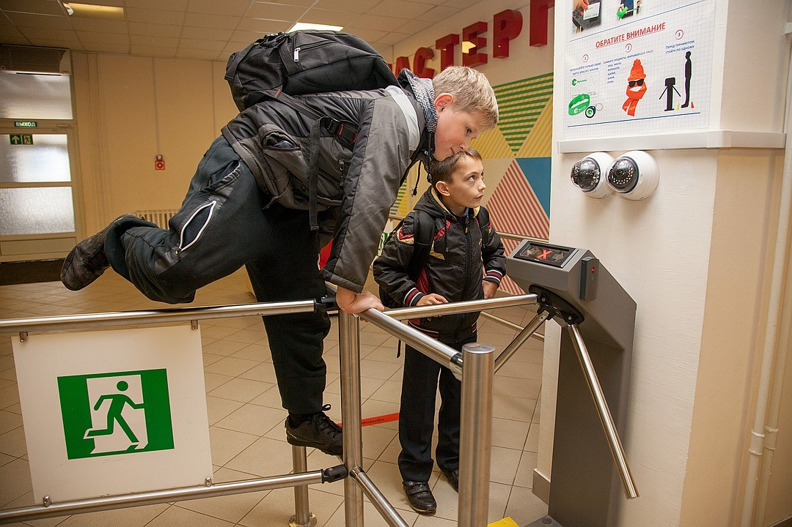
АСОУ
КАФЕДРА КОМПЛЕКСНОЙ БЕЗОПАСНОСТИ И ФИЗИЧЕСКОЙ КУЛЬТУРЫ
Минобрнауки: Как вести себя в случае нападения на образовательную организацию
Программа основана на сложных алгоритмах обучения нейронных сетей. Система выполняет комплексную аналитику психологического поведения - оценивает телодвижения, привычки, голос посетителей в заданном диапазоне. Это поможет работающим в школах психологам выявлять агрессию на ранних стадиях, когда ребенку требуется поддержка и развитие социально опасного поведения еще можно предупредить. "Сегодня обеспечение безопасности в школах, колледжах направлено на внедрение систем распознавания лиц, установку турникетов и т.д., то есть на ограничение доступа извне. Но данные меры малоэффективны: часто трагедиям предшествуют серьезные изменения в психике ребенка - ученика или студента с авторизованным доступом в школу или вуз", - отмечает лидер проекта Ирина Блажина.
Notes:
Старший преподаватель кафедры комплексной безопасности и физической культуры АСОУ Никитин Виктор Васильевич

Slide 39
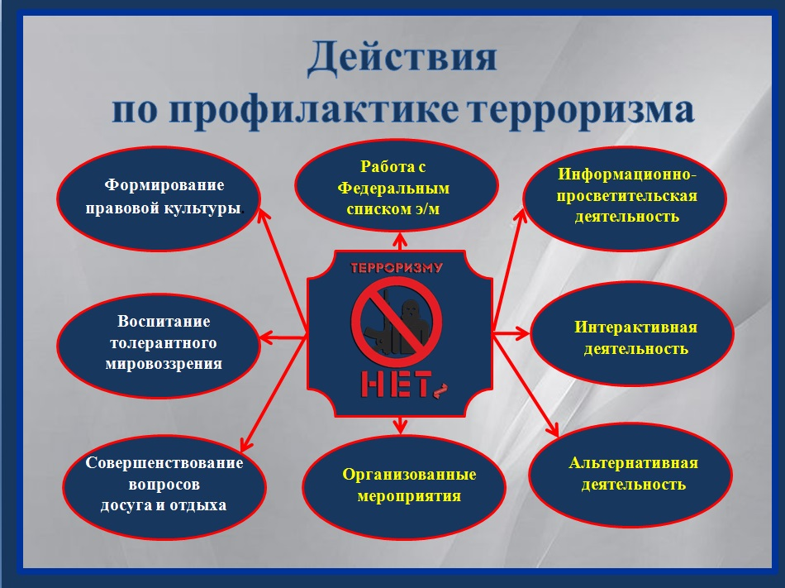
АСОУ
КАФЕДРА КОМПЛЕКСНОЙ БЕЗОПАСНОСТИ И ФИЗИЧЕСКОЙ КУЛЬТУРЫ
ЗАКЛЮЧЕНИЕ
53
Резолюция Всероссийского форума «Противодействие идеологии
терроризма в образовательной сфере и молодежной среде»
Молодежь, в силу психолого-эмоциональных особенностей личности
в данном возрасте, является наиболее уязвимой к пропагандистскому и психологическому воздействию идеологов терроризма.
Данное обстоятельство обусловливает необходимость реализации
мер по формированию у молодых людей стойкого неприятия
террористической идеологии.
Для привития подрастающему поколению антитеррористического
иммунитета всеми участниками образовательного и воспитательного процесса должны применяться передовые практики, учитывающие интересы и потребности современной молодежи.
При этом федеральные и региональные органы власти должны создавать
необходимые организационные, правовые и методические основы для системной и целенаправленной профилактической работы в образовательных организациях.
Notes:
Старший преподаватель кафедры комплексной безопасности и физической культуры АСОУ Никитин Виктор Васильевич

Slide 40
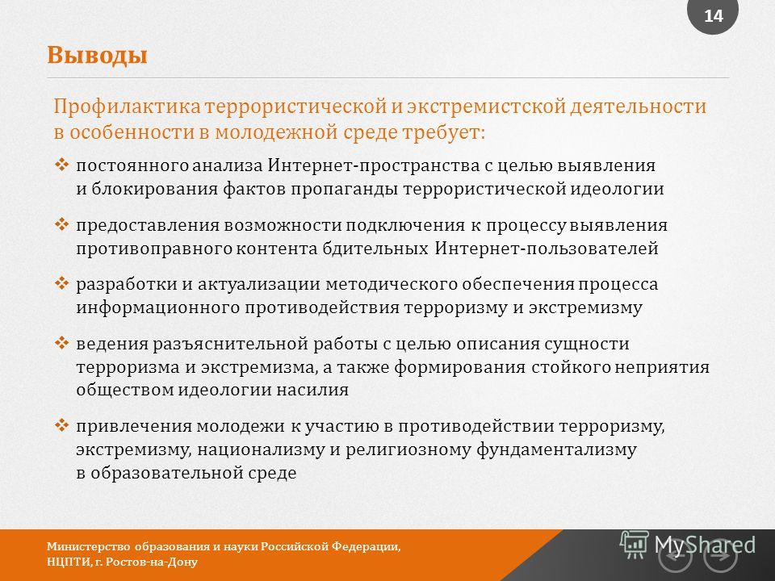
АСОУ
КАФЕДРА КОМПЛЕКСНОЙ БЕЗОПАСНОСТИ И ФИЗИЧЕСКОЙ КУЛЬТУРЫ
Резолюция Всероссийского форума «Противодействие идеологии
терроризма в образовательной сфере и молодежной среде»
Образовательным организациям среднего и высшего образования необходимо:
- активно привлекать лидеров общественного мнения к
просветительской и воспитательной работе с учащимися для формирования их антитеррористического сознания;
- использовать деятельностные формы работы с обучаемыми,
предполагающие включение молодых людей в общественную жизнь учебного заведения, культурно-массовые мероприятия,
социокультурную среду городского пространства, в качестве основного способа предупреждения асоциального поведения;
- обеспечивать адресную социальную и культурную поддержку
иностранным студентам для адаптации к новым условиям жизни в нашей стране с учетом уровня владения русским языком, гражданства , наличия связей со своими земляками;
- совершенствовать механизмы выявления на ранней стадии учащихся, подпавших под воздействие радикальных идей.
.
Notes:
Старший преподаватель кафедры комплексной безопасности и физической культуры АСОУ Никитин Виктор Васильевич

Slide 41

Notes:
Старший преподаватель кафедры комплексной безопасности и физической культуры АСОУ Никитин Виктор Васильевич

